Slide 1

Розділ ІХ. Домедична допомога
Тема 1. Базова підтримка життя.
Застосування автоматичного зовнішнього дефібрилятору.
Техніка проведення реанімаційних заходів одним та двома рятівниками.

Slide 2
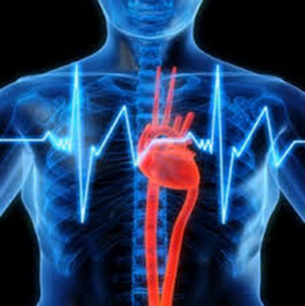
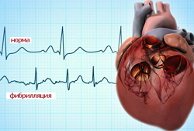
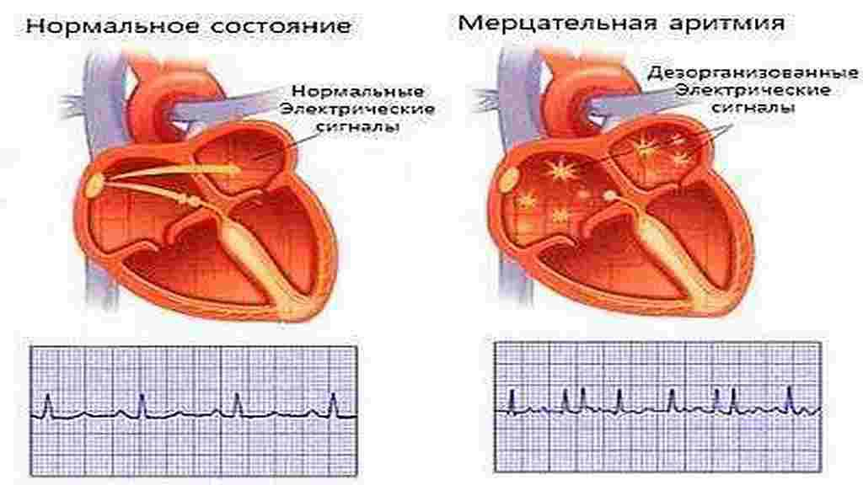
Що таке фібриляція серця?
Фібриляція – це хаотичні різночасові скорочення волокон серцевого м’яза (фібрил), за яких серце не в змозі гнати кров по судинах. Відтермінування дефібриляції на 1 хв. зменшує виживання постраждалих на 10%. ЇЇ виконання протягом 1-2 хв. після раптової зупинки серця сприяє відновленню роботи серця.

Slide 3
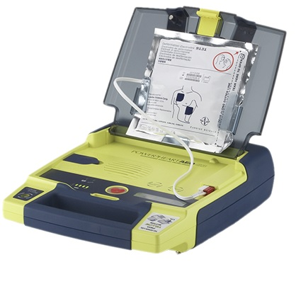
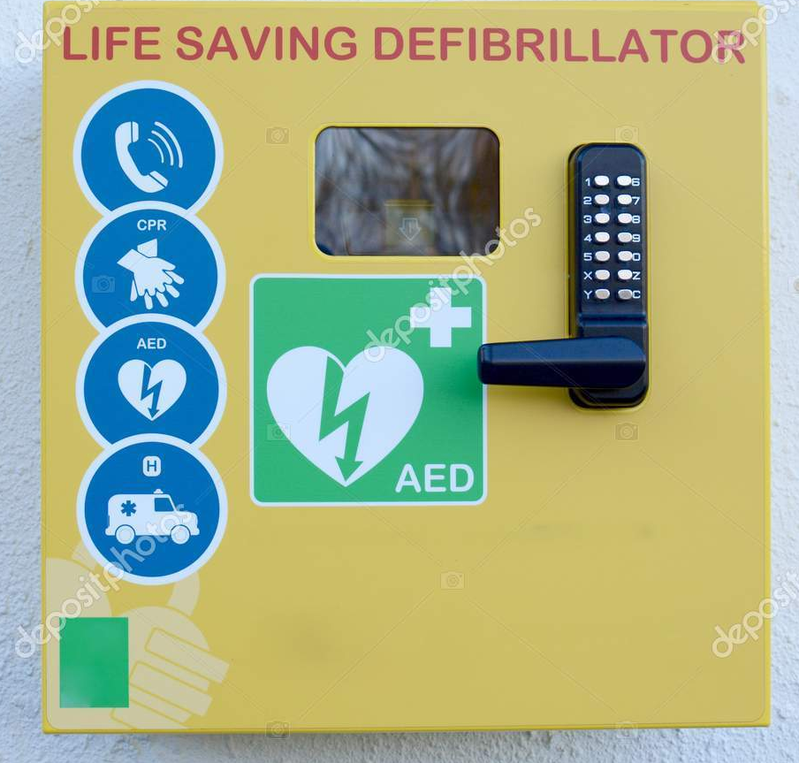
Сьогодні дефібрилятори випускаються найчастіше з автоматичним режимом роботи. Це дозволяє ними користуватися навіть непрофесійним медпрацівникам. Такі моделі широко використовуються в літаках, поїздах, їх укладають в аптечки, які потім застосовують в медпунктах різного розташування.
В разі надання допомоги АЗД протягом перших хвилин від початку нападу, ефективність його використання досягає 98%

Slide 4
Коли ви стали свідком зупинки серця, усе потрібно робити за таким алгоритмом:
1
Оцініть, чи все навколо безпечно
Якщо безпека очевидна, наблизьтесь до постраждалого, з’ясуйте рівень його свідомості
2
3
Якщо постраждалий непритомний, покличте когось із присутніх свідків події на допомогу
З’ясуйте, чи дихає постраждалий; за відсутності дихання попросіть свідка події викликати бригаду ЕМД й принести АЗД, якщо він поблизу
4
5
Робіть СЛР: 30 натискань/ 2 вдихи в тіло постраждалого; продовжуйте ці цикли, поки не принесуть АЗД

Slide 5
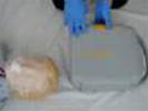
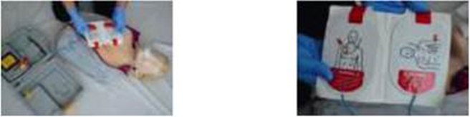
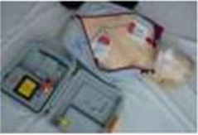
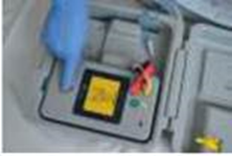
Порядок застосування приладу АЗД
До складу АЗД входять самоклеючі електроди й блок управління. Клеми самоклеючих електродів увімкнути у гніздо на блоці управління.
Особливістю цього пристрою є голосові повідомлення, які підкажуть, що робити далі. Неухильно виконуйте команди АЗД. У його програмі закладено алгоритм ефективної реанімації немедичними працівниками з використанням електричного розряду.
Пристрій підкаже вам наклеїти певним чином самоклеючі електроди на грудну клітину постраждалого.
Далі прилад наказує почекати доки завершиться аналіз серцевого ритму. За потреби вмикається розряд. Переконайтеся, що ви та інші присутні не торкаються тіла постраждалого і натисніть кнопку розряду.

Slide 6
Принцип дії дефібрилятора
В основу роботи пристрою закладена генерація короткочасних електро частотних імпульсів, передача яких тілу пацієнта відбувається через спеціально передбачені пристосування:
праски – професійні прилади, які налаштовуються вручну;
електроди – наклеюються і діють в автоматичному режимі.
Заходи безпеки, яких потрібно дотримуватися під час використання АЗД:
Перед постановкою електродів їх поверхні змащуються спеціальним струмопровідним гелем
Електроди або праски притискаються до тіла максимально щільно, щоб не втрачалася напруга і не виникли опіки
Категорично не можна допускати зіткнення електродів між собою або за допомогою електропровідного гелю
Біля хворого знаходяться тільки люди, які проводять дефібриляцію, інші віддаляються на достатню відстань
Під час роботи з дефібрилятором можна торкатися металевих предметів
Різні прилади, які реєструють ЕКГ або контролюючі штучну вентиляцію легень, повинні бути від’єднані

Slide 7
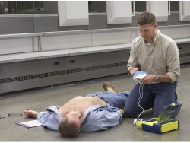
Перший розряд пропускають близько 0,01 с, його напруга становить не більше 7 кВ. Для його подачі використовують конденсатор, який працює в автоматичному режимі або в мережі 220 Вт. Цей одиночний розряд збуджує волокна серцевого м’яза, в результаті чого поширювана хвиля фібриляції блокується. Подальша синхронізація збудження, що стосується окремих областей міокарда, сприяє відновленню нормальної діяльності серця.
Важливо пам'ятати, що під час пропускання розряду 96% напруги припадає на тканини грудної клітини і лише 4% доходить до серця

Slide 8
Ключові помилки при дефібриляції
1 | Перед початком дефібриляції не проводилися реанімаційні заходи або ж після масажу серця спостерігалася тривала перерва.
2 | Електроди до грудної клітини притискалися з недостатньою силою.
3 | У постраждалого визначалася дрібно хвильова фібриляція і для посилення енергоресурсів серцевого м’яза не були прийняті необхідні заходи.
4* | Напруга розряду була вибрана неправильно (занадто висока або навпаки – занадто низька)

Slide 9
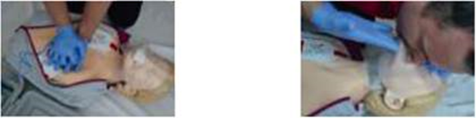
Одразу після нанесення розряду продовжуйте виконувати СЛР, натискайте на грудну клітину 30 разів і здійснюйте 2 вдихи в тіло постраждалого.
Через 5 циклів 30/2 знову попросить паузу для аналізу серцевого ритму і за потреби виконати розряд.
Щоразу автоматичний зовнішній дефібрилятор буде добирати оптимальні параметри СЛР й вам залишиться лише виконувати його команди.

Slide 10
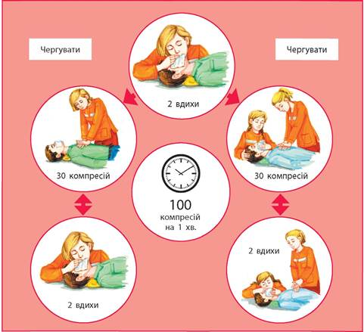

Slide 11
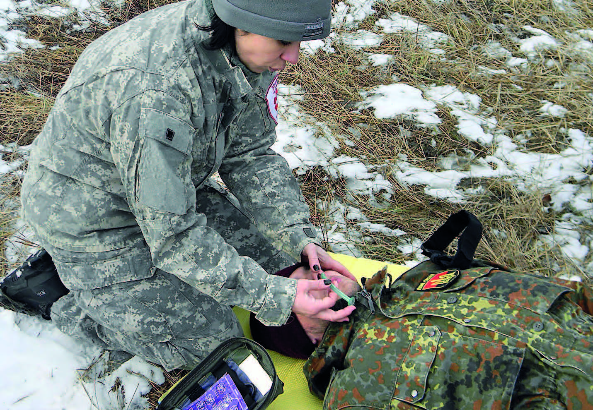
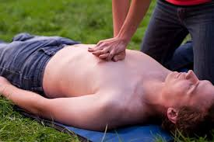
Техніка проведення реанімаційних заходів одним і двома рятівниками
Реанімаційні заходи – важка праця. Наростаюча м’язова втома супроводжується зменшенням амплітуди натискання, збою у ритмі і темпі.
Все це зумовлює зниження тиску, а й відтак – об’єму кровотоку й обсягу доставки кисню в серцевий м’яз і мозок. За цих умов результат СЛР навіть із застосуванням АЗД різко погіршується.

Slide 12
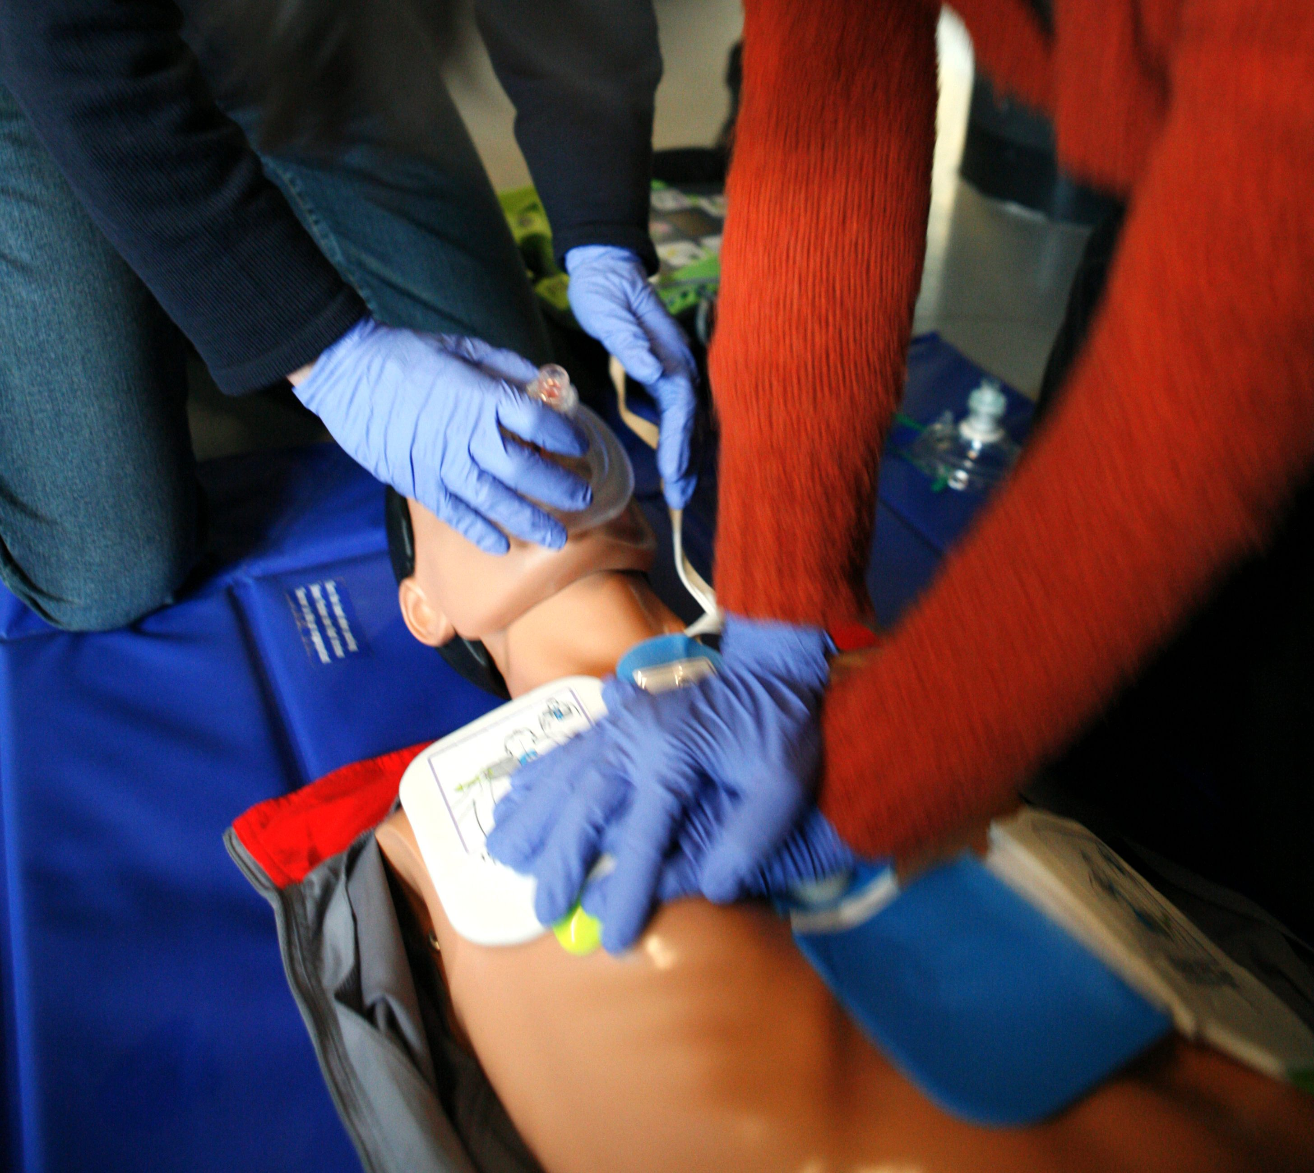
Робота в команді
Коли зголосився помічник, насамперед попросіть його викликати бригаду ЕМД.
Доручіть йому штучну вентиляцію легень.
Перший рятівник натискає на грудну клітину, другий після 30 н. виконує видихи.
Людина середньої фізичної підготовки може виконати до 5-ти циклів натискань. Потім необхідно помінятися.

Slide 13
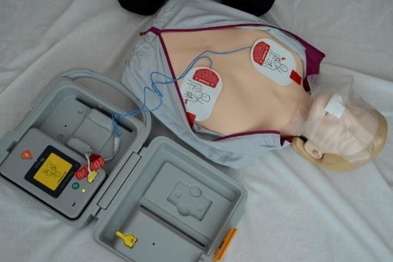
Робота в команді має позитивний вплив і під час застосування автоматичного зовнішнього дефібрилятора. Виконуючи СЛР, треба якомога менше часу витрачати на паузи між натисканням на грудну клітину. Коли працює одна людина, то виникає тривала пауза для наклеювання електродів. Коли працює два рятівника, то один продовжує робити натискання, а інший у цей час наклеює електроди. Паузи практично немає.

Slide 14
Дякуємо за увагу!

